Slide 1
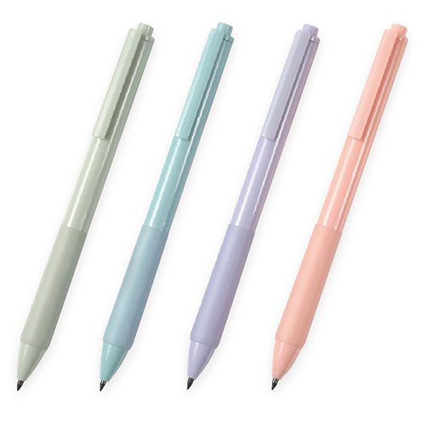
【提案書】
ノック式半永久鉛筆
特徴
半永久的に使用できる、特殊石炭で作られた鉛筆です。紙との摩擦で生じる黒鉛と合金の粒子が付着することで筆跡となり、消しゴムで消すことも可能です。ノベルティ用等におすすめ。
納期
納期スペース
仕様
素材：ABS樹脂
サイズ：全長14.3cm
包装：ポリ袋入り
お見積
お見積りスペース

